Slide 1


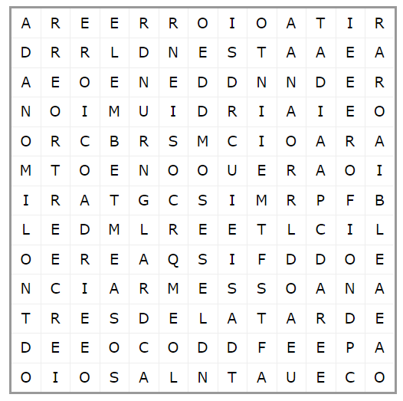

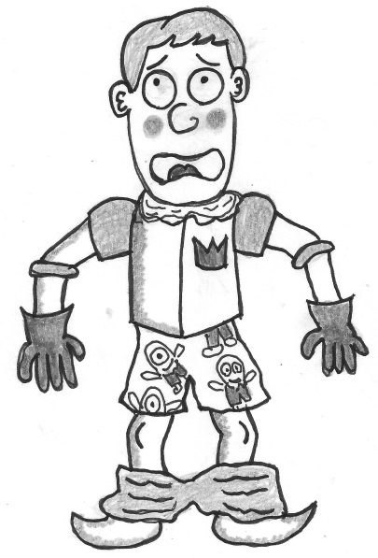
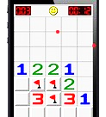
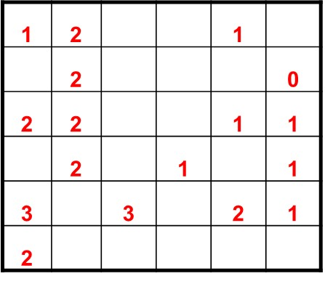
Ayuda a Nico a resolver sus casos
Nombre y apellidos del participante:
CLUEDO:
El caso de la tarta desaparecida
UNE LOS 9 PUNTOS
Busca en la sopa de letras lo siguiente:
¿Quién se ha comido la tarta? ¿En qué habitación?
¿A qué hora? ¿Qué bebida bebió?
Ayuda a Nico a unir los 9 puntos del dibujo con sólo 4 líneas rectas unidas unas con otras.
EL CASO DE LOS PANTALONES ROTOS
BUSCAMINAS:
¿Dónde están las minas?
Nico está interrogando a sus amigos para saber quién le ha roto los pantalones a Jaime y esto es lo que le contestan sus amigos:
Dani: Andrea lo hizo.
Andrea: Guille lo hizo.
Martina: Yo no lo hice.
Guille: Andrea mintió cuando dijo que lo hice.
Si solo una de estas afirmaciones fuera cierta, ¿quién de los amigos de Nico sería el culpable?
Ayuda a Nico a encontrar las minas escondidas en el arenero de su colegio. Cada número te indica las minas que hay en los recuadros que la rodean.
Más actividades gratuitas para jugar o descargar en nicodetective.com

